Slide 1
2025乐道成都车展（公众日） 展会报告
2025-08-30 - 2025-09-07

Slide 3
多元车型吸引高客流
展会亮点纷呈：6座90系列车型备受青睐，男性顾客高达18020人次；7座90银色车型吸引19996名男性顾客，女性顾客亦达4274人次；60系列紫色车型女性顾客达7816人次，展现强大吸引力；独特熊猫涂装车吸引11940名男性及6333名女性顾客，创意设计备受瞩目。整体客流旺盛，车型多样，性别覆盖均衡，彰显展会魅力。

Slide 4
多元人群齐聚展会
本次展会吸引逾5万观众，其中少年群体占比最高，达13725人次；青年观众亦超5000人，中年观众虽少但稳定。热门区域如‘6座90金色’和‘60紫色’备受青睐，少年观众分别达13725和14550人次。‘60熊猫涂装车’独特吸睛，青年观众达2807人次。数据彰显展会多元魅力，各年龄段观众齐聚一堂，共襄盛举。

Slide 5
区域游逛热度分布
展会区域游逛热度显著，逾9544人仅游逛1个区域，显示核心区域吸引力强。随着游逛区域增多，人数递减，至11个区域仅52人，体现深度游逛的独特魅力。区域2至4吸引大量观众，分别达6006人、4682人和3665人，凸显展会布局合理性。整体数据揭示观众游逛习惯多样，展会设计满足不同需求。

Slide 7
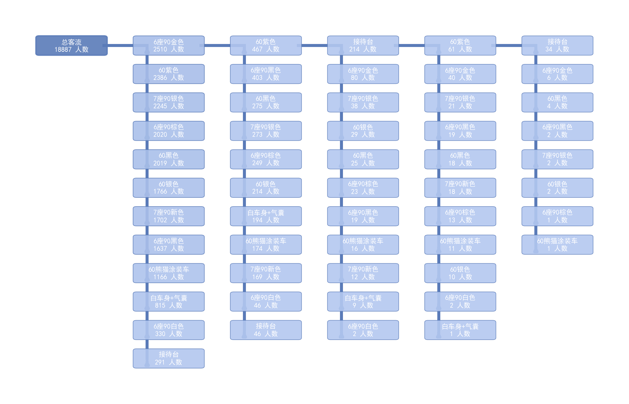
客流流向趋势

